Slide 1
স্বাগতম

Slide 2
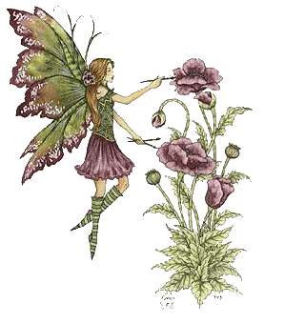
শিক্ষক পরিচিতি
মোহাম্মদ আযহারুল ইসলাম মাহমুদ
সহকারি শিক্ষক
৯ নং নয়ানী লক্ষ্মীপুর সরকারি প্রাথমিক বিদ্যালয়।
হাইমচর,চাঁদপুর।

Slide 3
শ্রেণীঃ তৃতীয়
বিষয়ঃ প্রাথমিক বিজ্ঞান

Slide 4
আবেগ সৃষ্টিঃ
সময়ঃ ৩ মিনিট

Slide 5
শিখন ফল
নিকট পরিবেশের উদ্ভিদ সনাক্ত করতে পারবে।
বিভিন্ন উদ্ভিদের বৈশিষ্ট্য উল্লেখ করতে এবং শ্রেণী করন করতে পারবে।

Slide 6
পাঠ পরিচিতি
জড় ও জীব

Slide 7
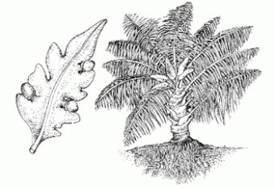
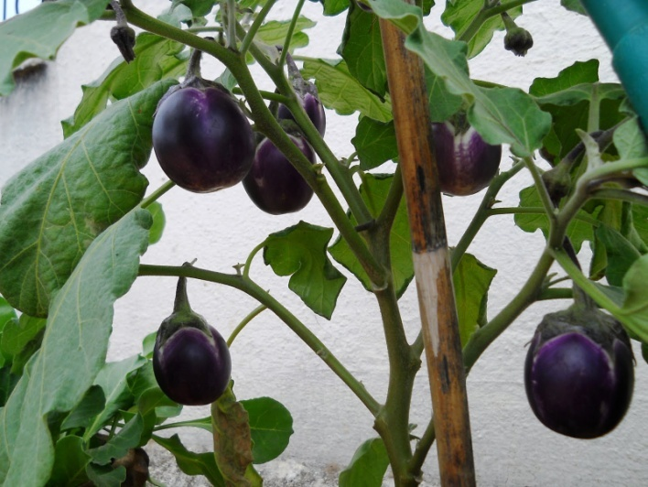
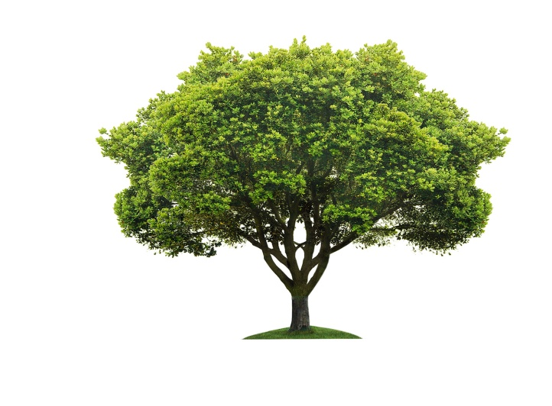
আজকের পাঠঃ
বিভিন্ন ধরনের উদ্ভিদ।

Slide 8
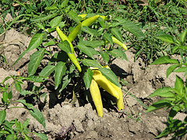
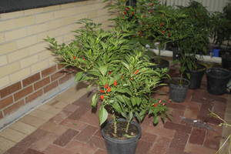
বিরুৎ জাতীয় উদ্ভিদ
মরিচ গাছ ।

Slide 9
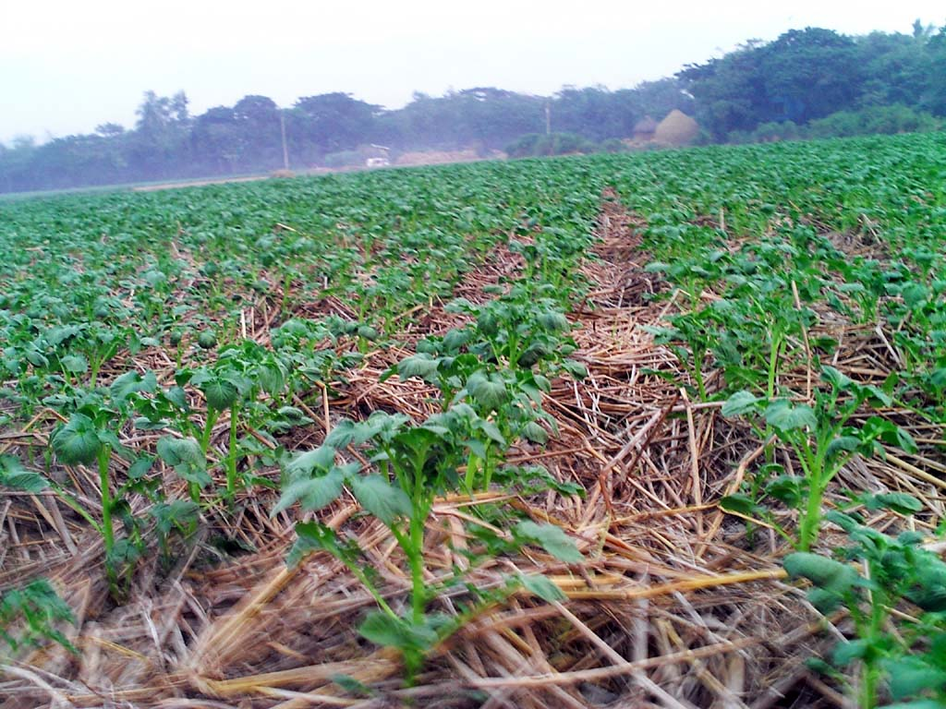
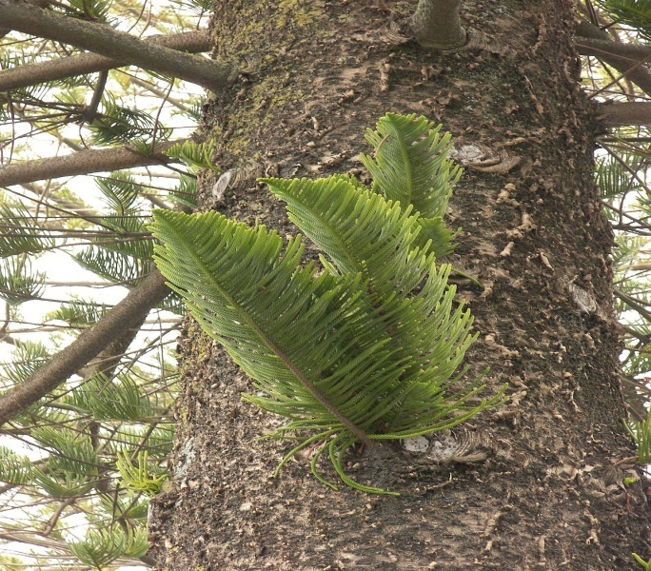
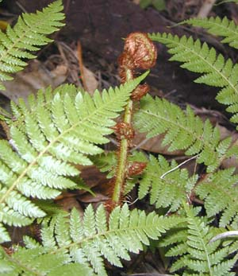
বিরুৎ জাতীয় উদ্ভিদ
আলু গাছ
ফার্ন
ঢেঁকি শাক

Slide 10
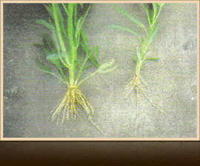
কাণ্ড আকারে ছোট ও মাটির গভীরে যায়না।

Slide 11
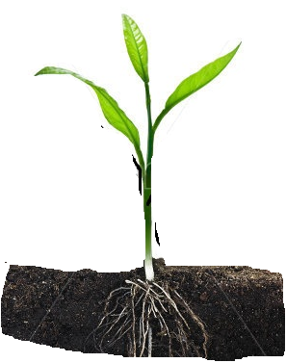
বিরুৎ উদ্ভিদ

Slide 12
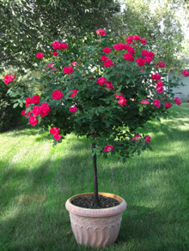
গোলাপ ফুল গাছ

Slide 13
বেগুণ গাছ

Slide 14
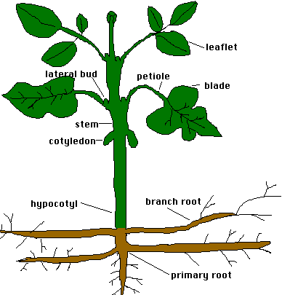
কাণ্ড শক্ত কিন্তু শাখা_ প্রশাখা ছোট ও চিকন এবং শেকড় মাটির গভীরে যায়না।

Slide 15
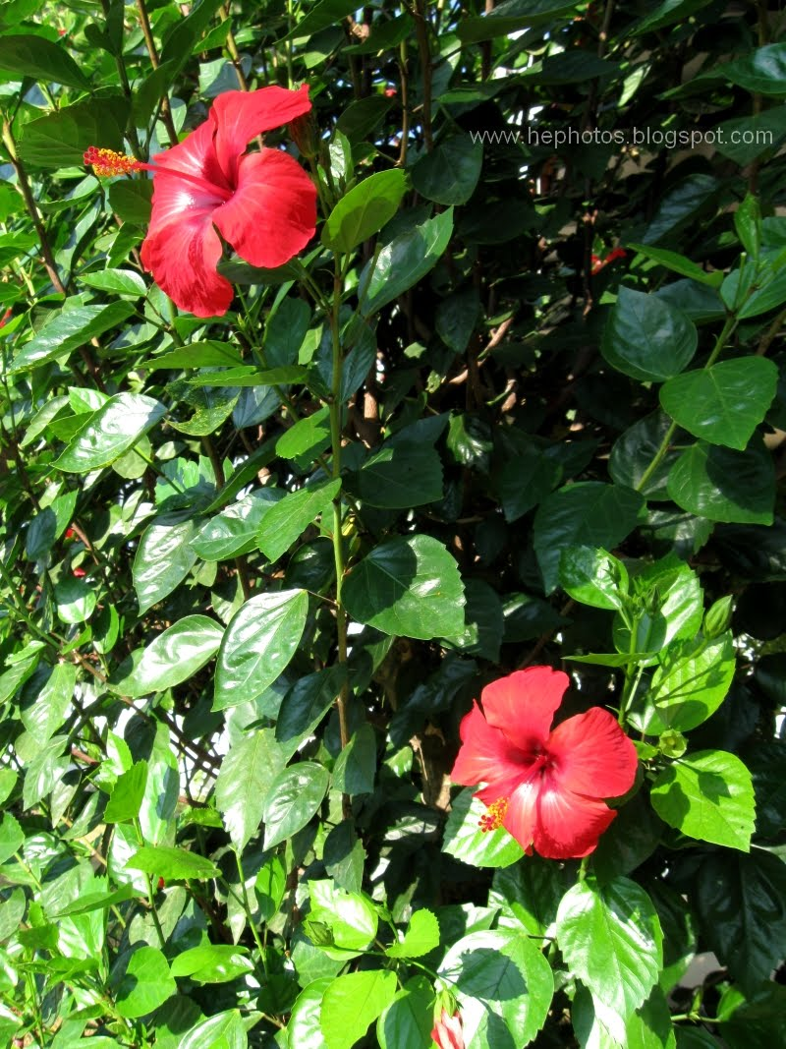
জবা ফুল গাছ

Slide 16
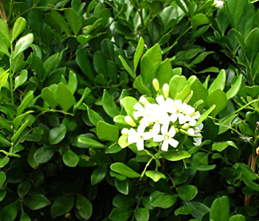
গুল্ম জাতীয় উদ্ভিদ।

Slide 17
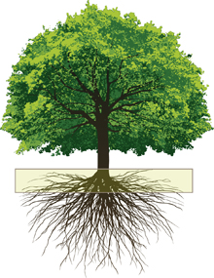
বৃক্ষ

Slide 18
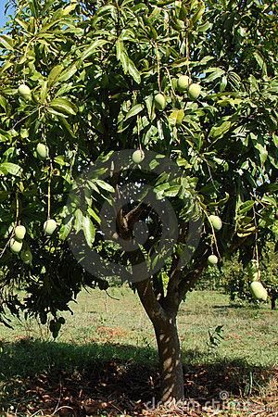
আম গাছ।

Slide 19
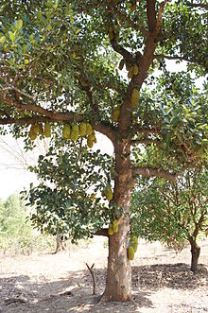
কাঁঠাল গাছ।

Slide 20
বট গাছ।

Slide 21
বৃক্ষ

Slide 22
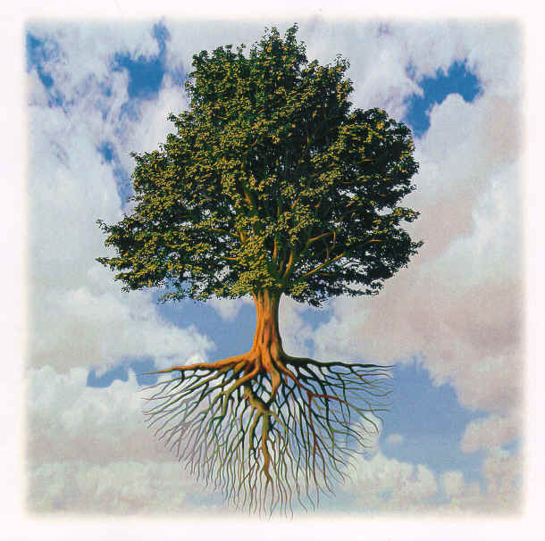
বৃক্ষ

Slide 23
শিক্ষকের পাঠ

Slide 24
শিক্ষার্থীর নিরব পাঠ

Slide 25
মূল্যায়ন

Slide 26
সঠিক উত্তরের পাশে টিক (∙)চিহ্ন দাও।
যে সকল উদ্ভীদের ফুল হয় তাকে কী উদ্ভীদ বলে?
১। সপুষ্পক উদ্ভীদ ২। অপুষ্পক উদ্ভীদ
৩। বৃক্ষ ৪। গুল্ম
∙

Slide 27
যে সকল উদ্ভীদের ফুল হয় না তাকে কী উদ্ভীদ বলে?
১। সপুষ্পক উদ্ভীদ ২। অপুষ্পক উদ্ভীদ
৩। বৃক্ষ ৪। গুল্ম
∙

Slide 28
শূন্যস্থাণ পূরন করঃ
বীরুৎ
১। মরিচ -------- ধরনের উদ্ভীদ।
২। কোন ধরনের উদ্ভীদ এর কাণ্ড শক্ত ও মোটা-------।
৩। কোন ধরনের উদ্ভীদের কাণ্ড ছোট ও চিকন ------------।
৪। --------জাতীয় উদ্ভীদের শেকড় মানা টির গভীরে যায় না।
বৃক্ষ
গুল্ম
বীরুৎ
Notes:
ট

Slide 29
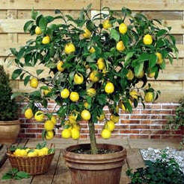
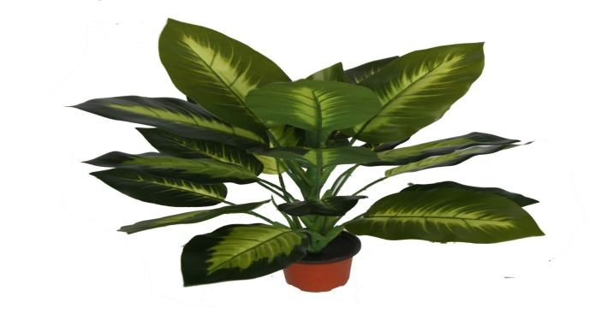
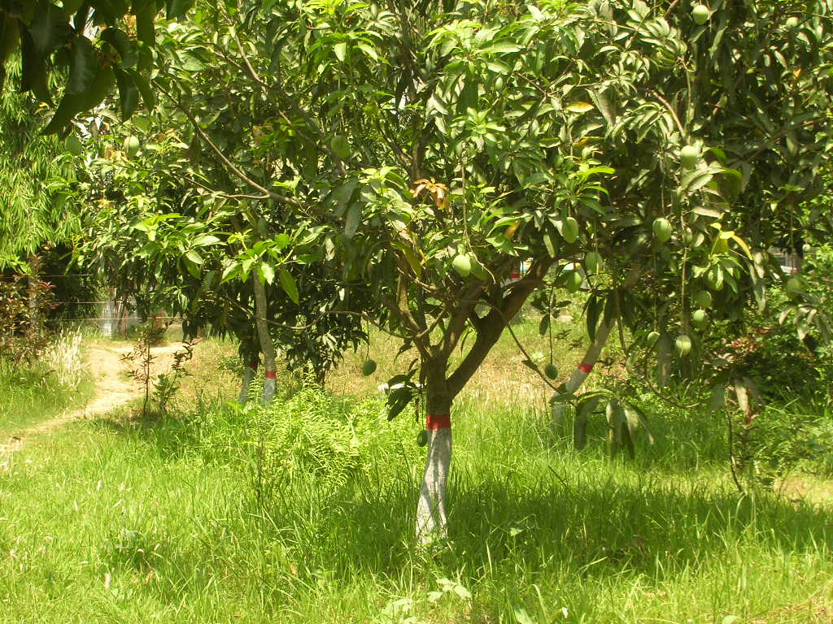
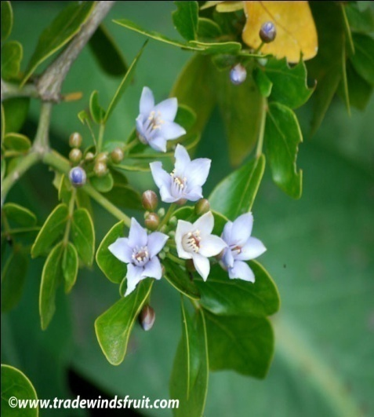
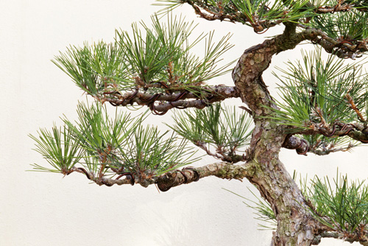
কোনটি কোন ধরনের উদ্ভিদ।

Slide 30
ধন্যবাদ

